Slide 1
Індія
Підготувала Захарченко Люба

Slide 2
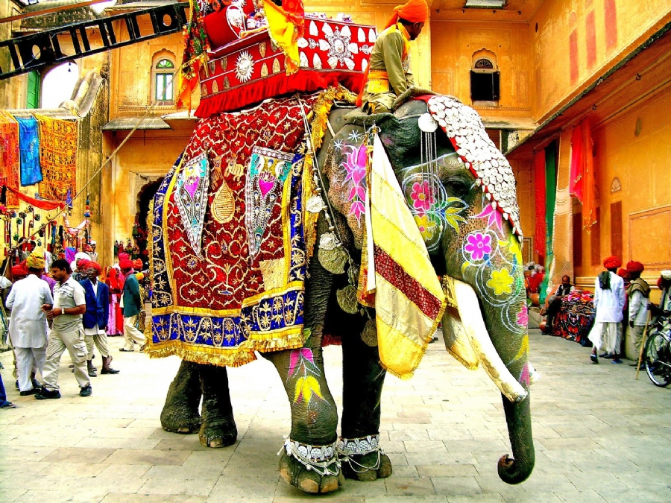

Slide 3
भारत गणराज्य
Держава – півострів у Південній Азії;
Столиця: місто Делі
Форма правління: республіка
Склад території: 25 штатів, 7 союзних територій (в т.ч. Делі)
Грошова одиниця - рупія
Індія – одна з найдавніших держав світу. В минулому була колонією Великобританії, після Другої Світової війни добилась незалежності.
Ядерна держава, межує з іншими ядерними державами: Китаєм, Пакистаном;
Широкий вихід до Індійського океану на перетині морських шляхів між Європою, Африкою, Східною Азією, Австралією;
Великі порти: Калькутта, Мумбай, Ченай.
Індія розташована на півострові Індостан, омивається водами Індійського океану, Аравійського моря та Бенгальскої затоки.
Суходолом межує з країнами: Пакистан, Китай, Непал, Бутан, Бангладеш, М’янма.
Через протоку має вихід Шрі-Ланка.

Slide 4
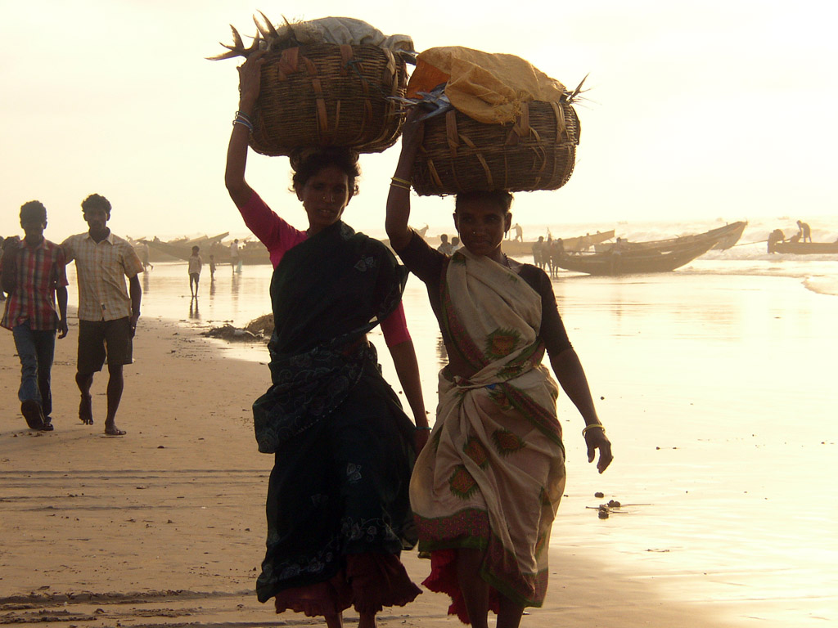

Slide 5
Історія
Індія - країна давньої цивілізації. У III тис. до н.е. дравіди, які жили у долині р. Інд, утворили самобутню Харапську цивілізацію. Близько XVст. до н.е. у північну Індію прийшли племена аріїв, які витіснили дравідів на південь.Від цих давніх народів походять сучасні індійці.
Назва "Індія" походить від назви річки Інд, в долині якої знаходилися будинки перших поселенців. Арійські віруючі називали річку Інд Сіндху.
Британське володарювання над Індією тривало з 1858 по 1947 рік, хоча англійці у великій кількості присутні в Індії ще з 17 століття. Британське вплив все ще простежується в архітектурі індійських міст, в освітній системі, транспортних системах та в політичному устрої. Багато хто з індійських найгірших голодних років для місцевого населення асоціюється з правлінням британців.

Slide 6
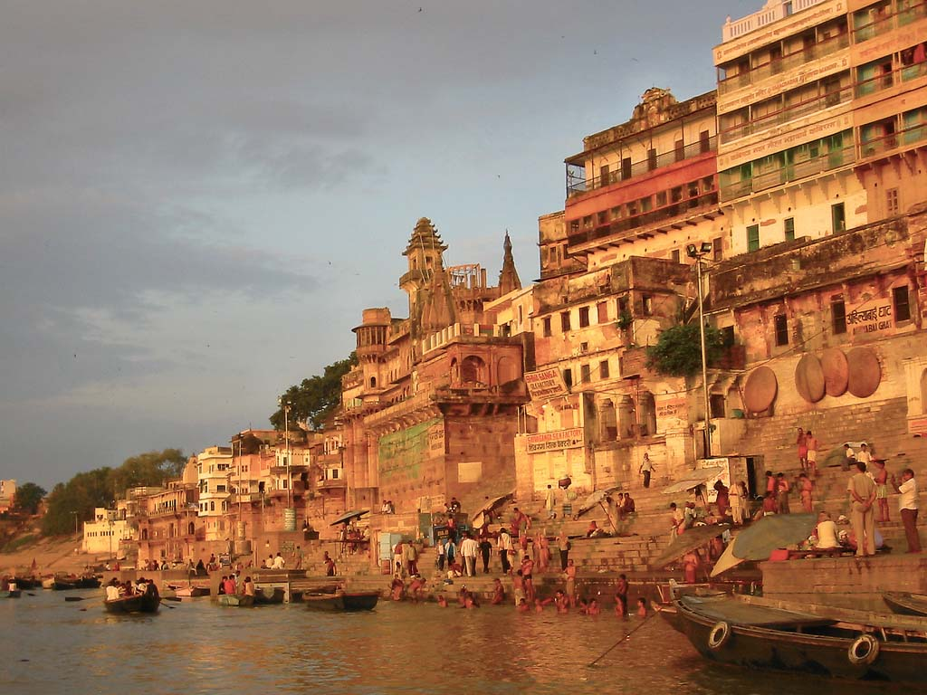

Slide 7
Аюрведа є найбільш раннью школою медицини, відомою людству. Батько медицини, Чарака, заснував Аюрведу 2500 років тому.Основи хірургії зародилися в Індії , більше 2500 років тому. Вже тоді талановитий лікар Сушурата проводив складні операції на головному мозку і внутрішніх органах. Використання анестезії було добре відомо давньоіндійській медицині. Глибокі дослідження з анатомії, ембріології, травлення, обміну речовин, фізіології, етіології, генетики та імунітету також знайдені в багатьох древніх індійських текстах.
Індія - надзвичайно миролюбива держава, яка ніколи не вторгалася в інші країні за останні 100000 років історії.

Slide 8
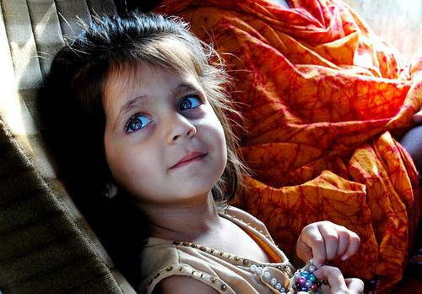
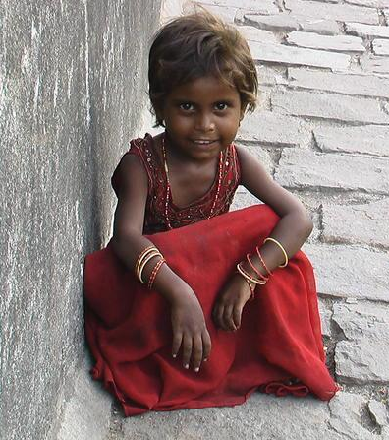
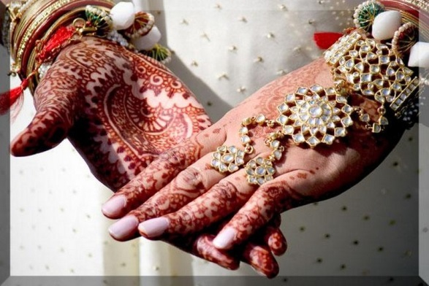

Slide 9
Перші бавовняні тканини в світі були виткані в Індії. Римські імператори називали легкі індійські тканини «тканим вітром». Імператори великих моголів називали ці тканини «ранковою росою» і «тканиною з поточної води».
Найвідоміша індійська книга «Камасутра» була написана в 3-4 столітті нашої ери індійським мудрецем Малла - Нагою Ватсьяяна .
До 1896 р. ніхто в світі, крім Індії не видобував алмази.
Індуси прабатьки вищої освіти , що відкрили перший університет у місті Такшашіла ( 700 р. до н.е.). Індія подарувала нам геометрію , алгебру , а також систему чисел.
Йога з'явилася в Індії близько 5000 років тому.

Slide 10
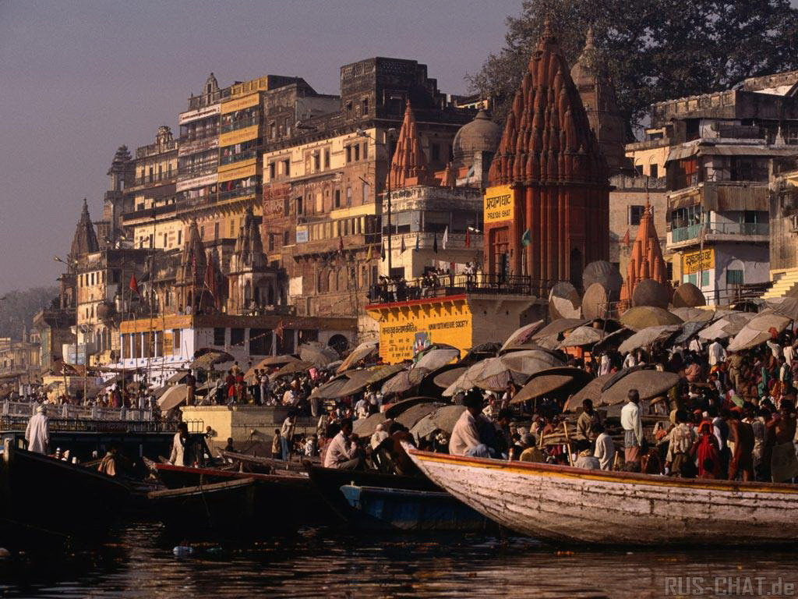

Slide 11
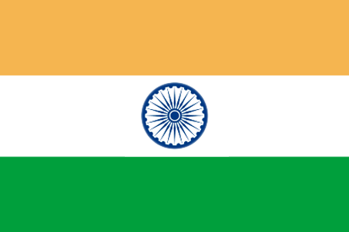
Національні символи
Індійський прапор має три горизонтальні смуги різного кольору: жовто-оранжевий присвячений хоробрості і самопожертви, білий - правдивості і миролюбства, а зелений колір символізує вірність, родючість і благородство. Раніше посередині білої смуги зображували емблему з колесом прядки, але коли Індія здобула незалежність, буддистська «дхарма чакра» або колесо життя замінило старий символ.

Slide 12
Герб
Прийнято 26 січня 1950 р. Під капітеллю шрифтом написані слова «Сатьямева Джаяте», що означають «Тільки істина переможе».

Slide 13
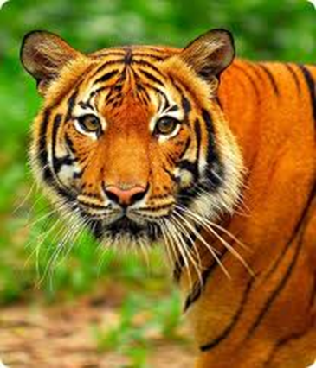
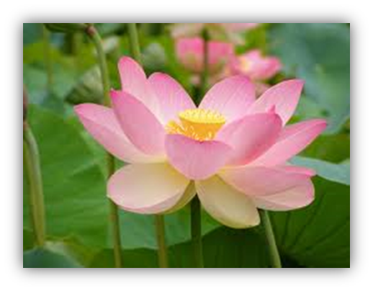
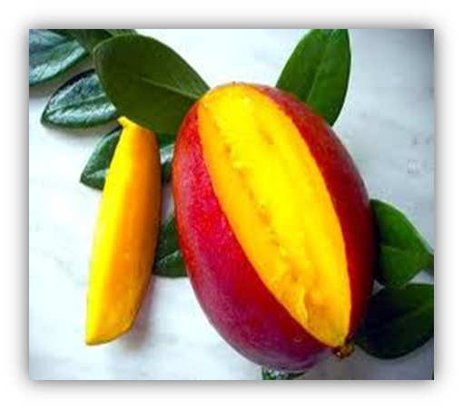
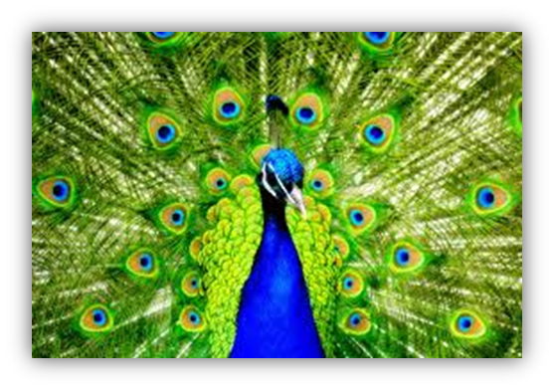
Бенгальський тигр завжди був національним символом Індії, і колись він зустрічався практично по всій країні. У наші дні на волі в джунглях Індії живе не більше 4 тисяч особин цієї тварини.
Національна квітка Індії –лотос. З незапам’ятних часів вона являється щасливим символом індійської культури.
Національний фрукт – манго.
Національний птах - павич. Люди оберігають павичів,керуючись релігійними і сентиментальними покликаннями.Павлін охороняється «Законом про охорону дикої природи» 1972р.

Slide 14
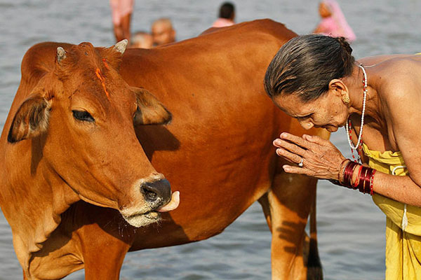
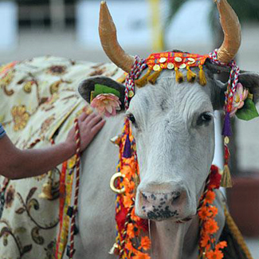
Корови вільно прогулюються по вулицях індійських міст. Вони вважаються тут священними і часто носять «Тілак», символ удачі у індуїстів. Корови вважаються одними з семи прабатьків людства, та як від них можна отримувати молоко, так само як і від рідної матері.

Slide 15
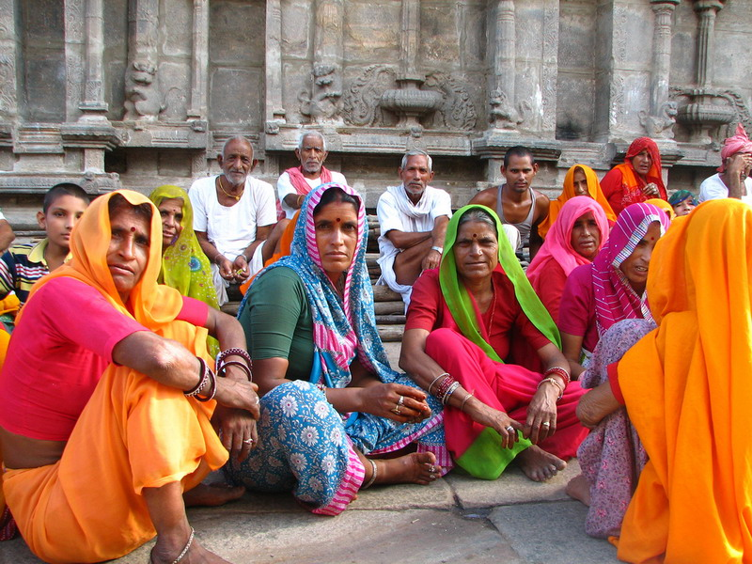

Slide 16
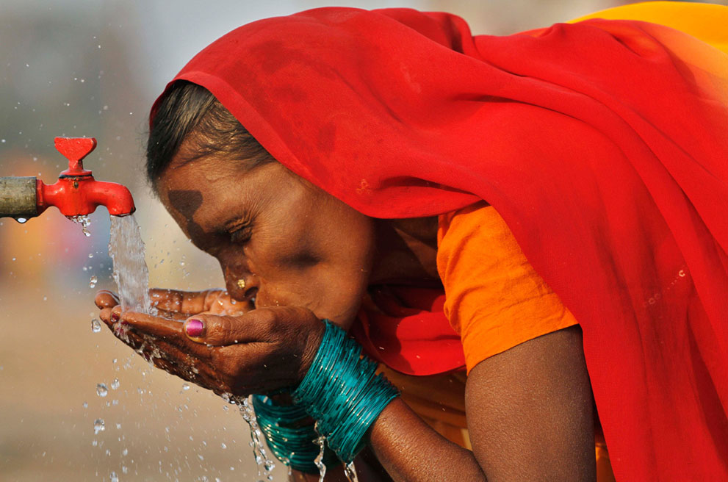

Slide 17
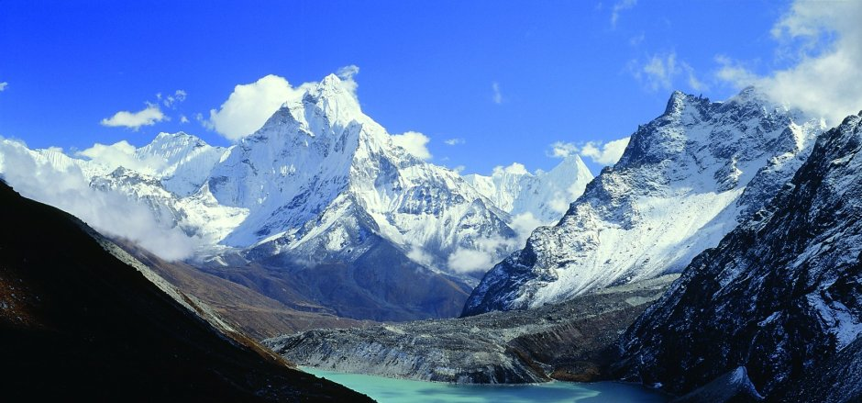
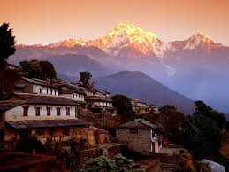
Природні умови та ресурси
Природа Індії мальовнича та різноманітна.
Тут розташовані найвищі гори світу Гімалаї, та Індо-Гангська низовина (20%), та плоскогір’я Декан.
Мінеральні ресурси: паливні – кам’яне вугілля (штати Біхар, Зх. Бенгалія), нафта та газ (пн-сх, пн-зх, на шельфі); рудні – залізна руда (Сх., Цн., Пд.), марганцева руда (Цн., Сх.), хромові руди (Сх., Пд.), Алюмінієві руди (Сх., Зх.), мідні та поліметалеві руди (Пн-зх, Сх.); нерудні – слюда (Сх., Зх.), графіт (Сх.), кам’яна сіль (Пн-зх), алмази (Пн).
Індія розташована в субекваторіальному кліматичному поясі. Яскраво виражений мусонний тип клімату.

Slide 18
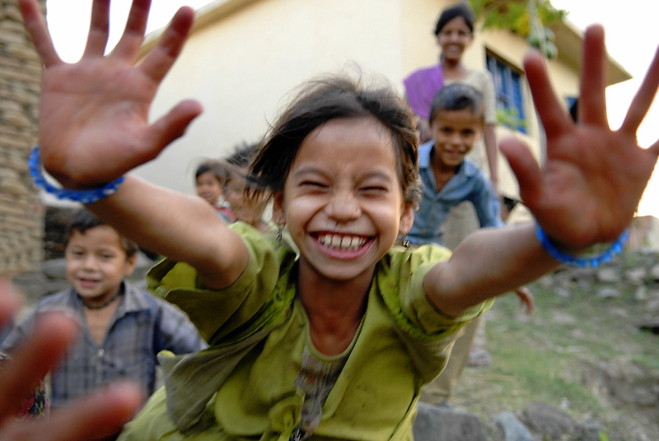

Slide 19
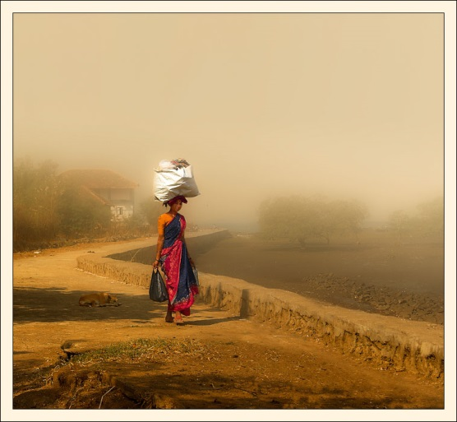

Slide 20
Населення
Індія багатонаціональна держава (≈ 150 націй).
Характерний ІІ тип відтворення населення.
Демографічна політика спрямована на зменшення кількості населення.
Площа території Індії в три рази менше, ніж США, але при цьому вона є другою за чисельністю населення країною у світі - 1 мільярд 170 мільйонів осіб. Зі своїми 3, 29 мільйонів квадратних кілометрів вона є сьомою за величиною країною світу. ≈ 20% безробітніх.
Низький рівень кваліфікації (60% неписемних).

Slide 21
Великі міста Індії: Делі, Калькутта, Бомбей (Мумбай), Ченай (Мадрас).
Найбільша частина населення проживає в селах (їх більше 600 тисяч) великих та багатолюдних.
Третина населення Індії живуть дуже бідно , деякі не мають навіть власної ночівлі: сплять у наметах , на вокзалах і на вулицях. Зате каста обраних, а їх більше мільйона чоловік , є доларовими мільйонерами.
Індія надає притулок більш ніж 300.000 біженців родом зі Шрі-Ланки, Тибету, Бутану, Афганістану і Бангладеш, які втікають від релігійних і політичних переслідувань.

Slide 22
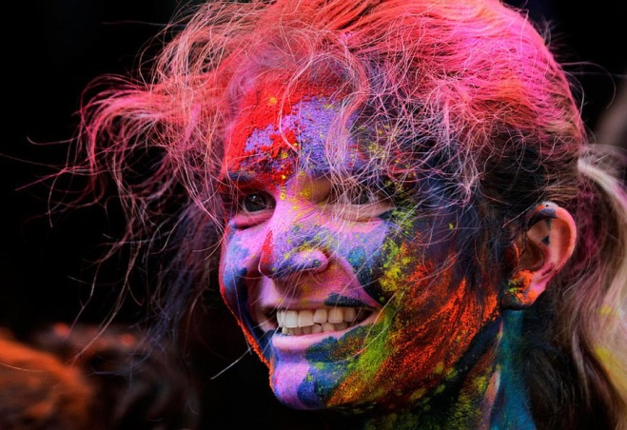
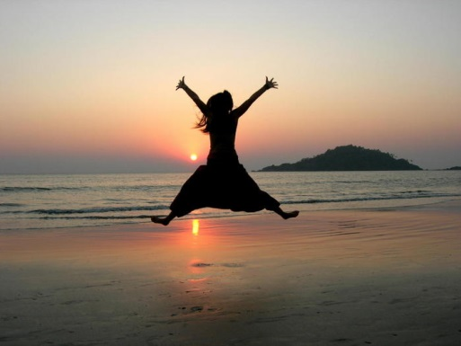

Slide 23
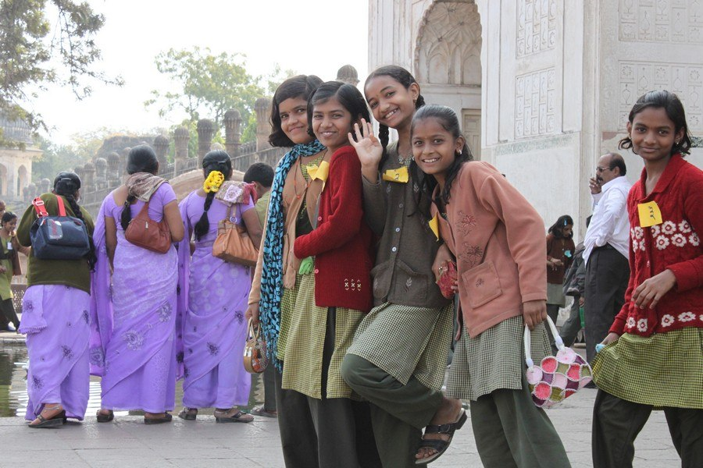
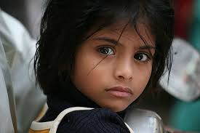
Мова
Вчені нараховують приблизно 1652 мовних діалектів.
Державною мовою вважається хінді (мова хісдустанців, самої великої індійської нації) та англійський, а всього в Конституції Індії 21 офіційна мова

Slide 24
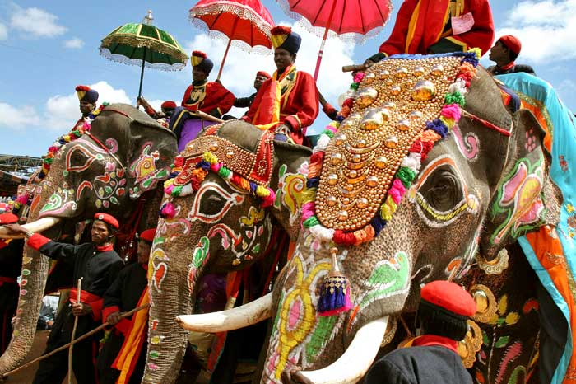

Slide 25
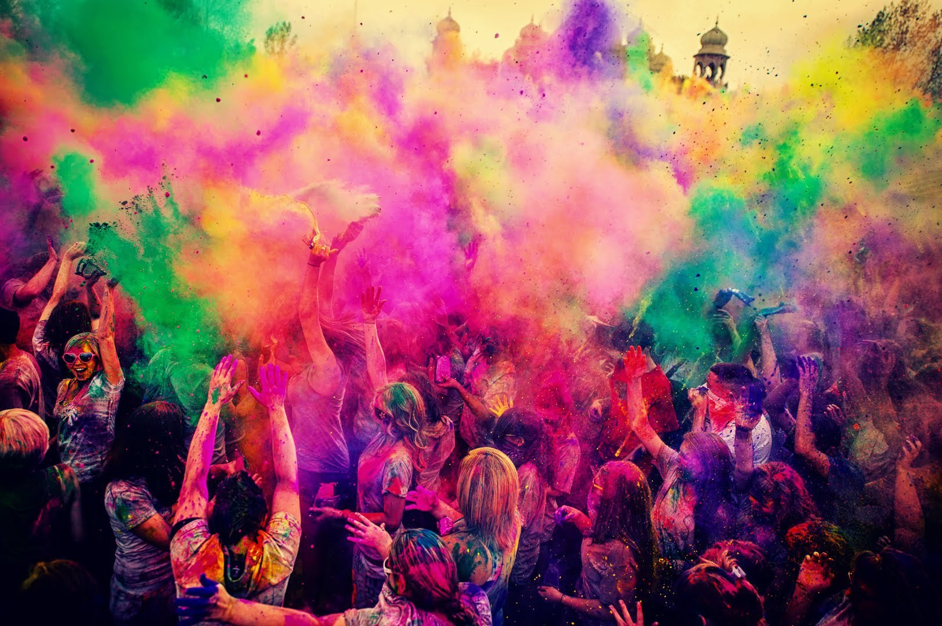

Slide 26
Цікаві факти
Індія є батьківщиною шахів. Колись вони називалися «чатуранга», що означає в перекладі з санскриту «чотири роду військ», якими колись були слони, кавалерія, коні, колісниці і піші солдати.
Індія в 1974 стала восьмою за рахунком країною яка володіє ядерною зброєю.
В Індії зареєстровано найбільшу у світі кількість абортів.
Індія є лідером в світі з вбивств (32 719), тоді як Росія посідає друге місце - 28904 вбивств на рік.
Індія має найбільшу кількість поштових відділень в світі!!!

Slide 27
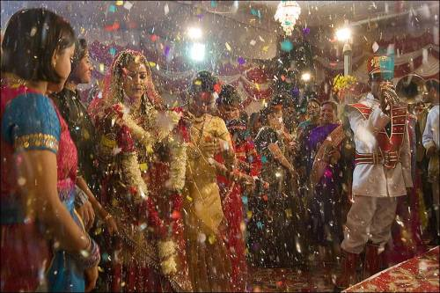
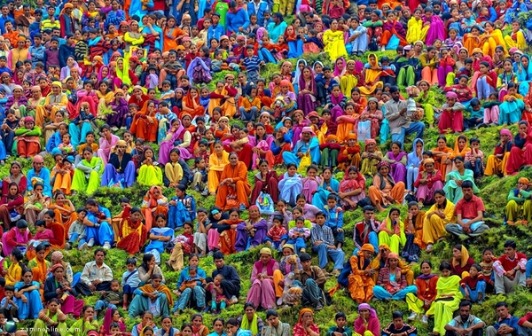
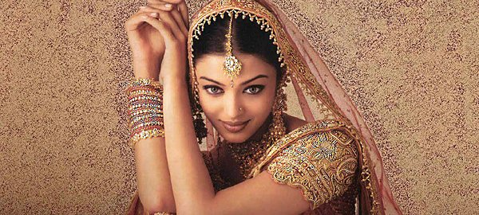

Slide 28
Індійські жінки ніколи не вимовляють ім'я свого чоловіка вголос, так як це вважається проявом неповаги до нього. Коли вони до нього звертаються, вони використовують слова, що виражає непрямі звернення, такі як «привіт», «дивися сюди» і так далі. Також вони звертаються до нього, як до батька своїх дітей.
Бути вдовою вважається поганим знаком, у хорошої дружини чоловік би не помер. Старші жінки в селі можуть називати вдову «та, яка з'їла свого чоловіка». У деяких ортодоксальних співтовариствах вдовам не дозволяється проходити поруч з нареченими або бути присутнім на будь-яких соціальних подіях.
В Індії складки і колір одягу розглядаються як важливі чинники соціальної класифікації. Також, за манерою поділу волосся в зачісці жінки можна визначити хто перед вами - повія чи жінка, близька до розряду святих.

Slide 29
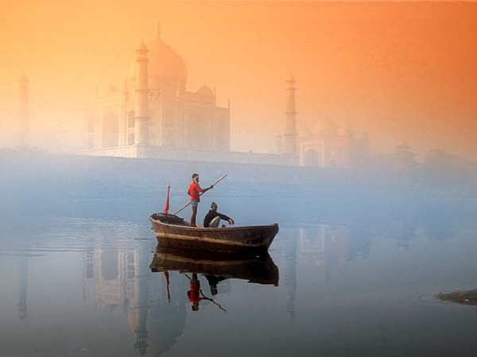

Slide 30
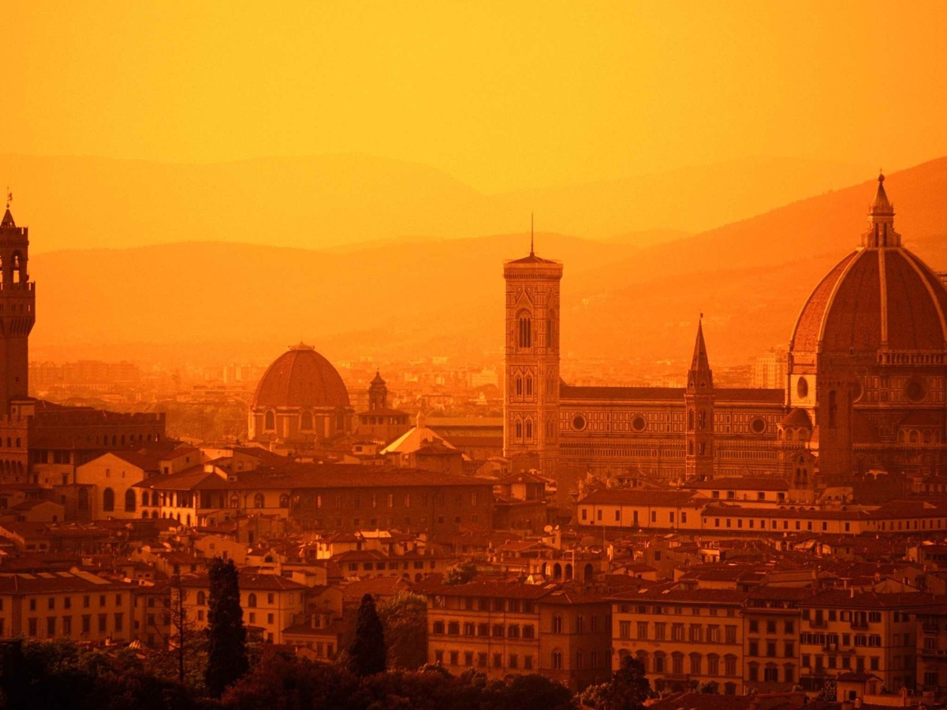

Slide 31
Щоб уникнути забруднюючих елементів (вогонь, земля, вода, повітря), послідовники зороастризму в Індії не ховають своїх померлих, а замість цього залишають тіло в будівлях, що називаються "Вежі мовчання" для грифів. Після цього, як кістки вже майже чисті їх кидають в центральний колодязь.
Багато індійців вважають туалетний папір шкідливим і вважають , що замість нього краще використовувати ліву руку та бризки води в потрібному напрямку. Отже, ліва рука вважається нечистою і ніколи не використовується для прийому їжі.
Воду з пляшок п’ють, не торкаючись горлечка, а наливаючи безпосередньо в рот.
У древній і середньовічній Індії було цілком звичайним саті - публічне самоспалення вдови разом з тілом її чоловіка.

Slide 32
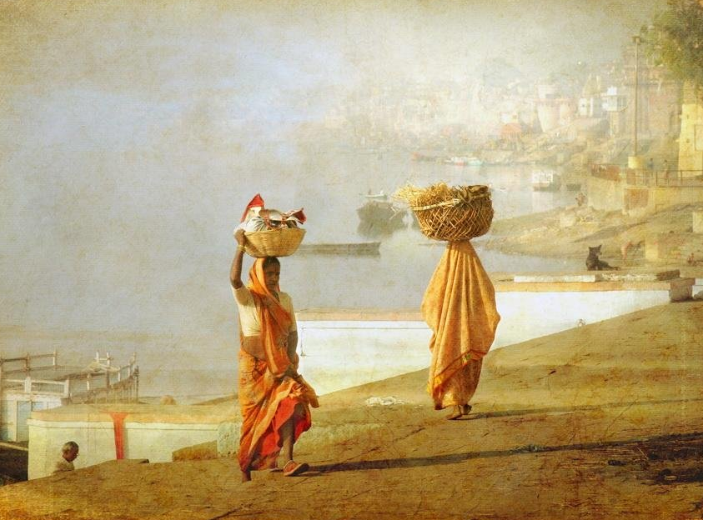

Slide 33
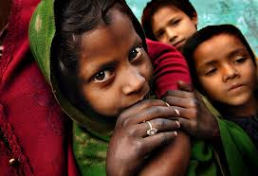
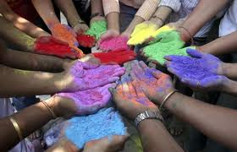
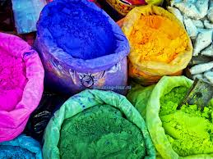
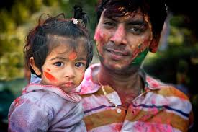

Slide 34
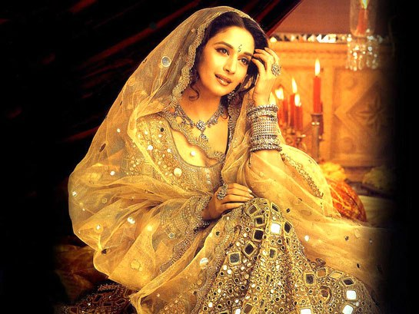
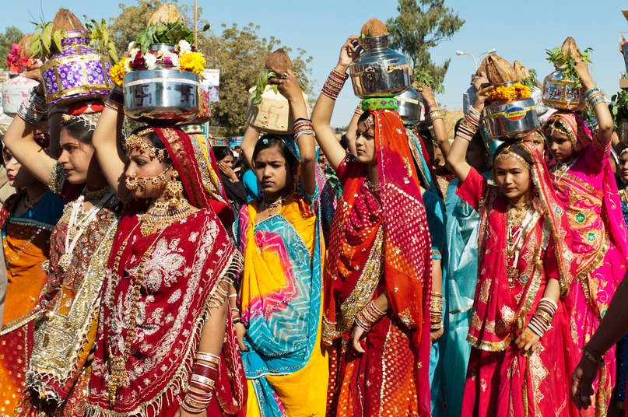
Найпоширеніший одяг серед жінок – це сарі, молоді чоловіки ходять в джинсах і футболках, а старше покоління часто вважає за краще Лунга – ганчірку, обмотану навколо ніг, також намотується на голе тіло.

Slide 35
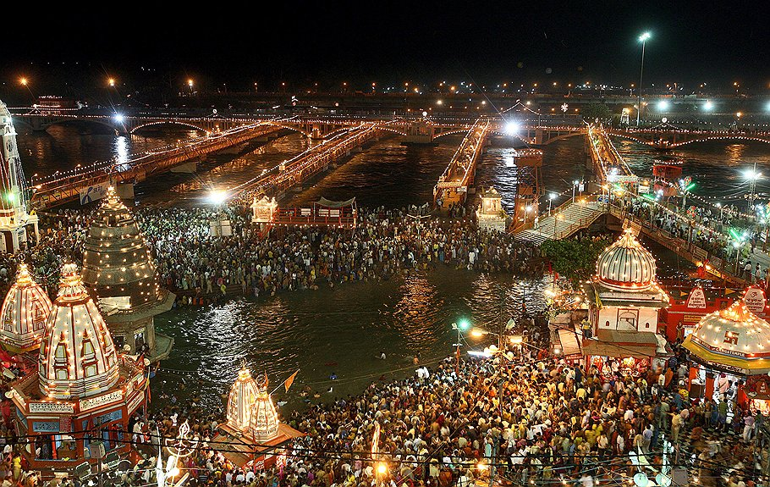
Кумбха Мела (або Пітчер Фестиваль) - величезне індуїстське релігійне свято, яке святкується в Індії кожні 12 років. У 2001 році 60 мільйонів чоловік взяли участь, побивши рекорд як найбільш великий збір населення в світі.

Slide 36
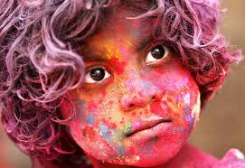
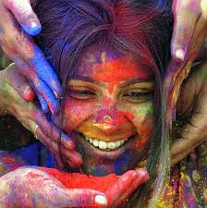
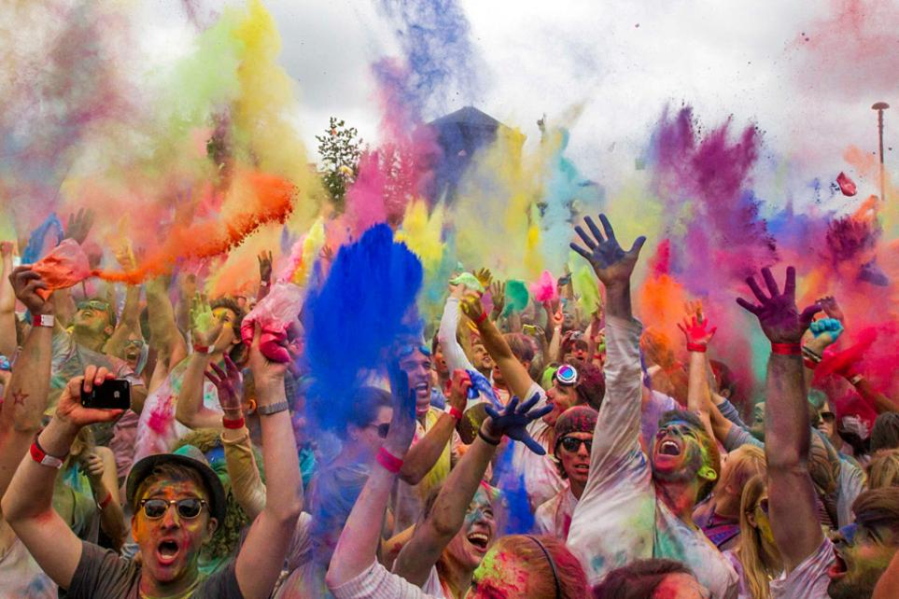

Slide 37
Культура Індії.

Slide 38
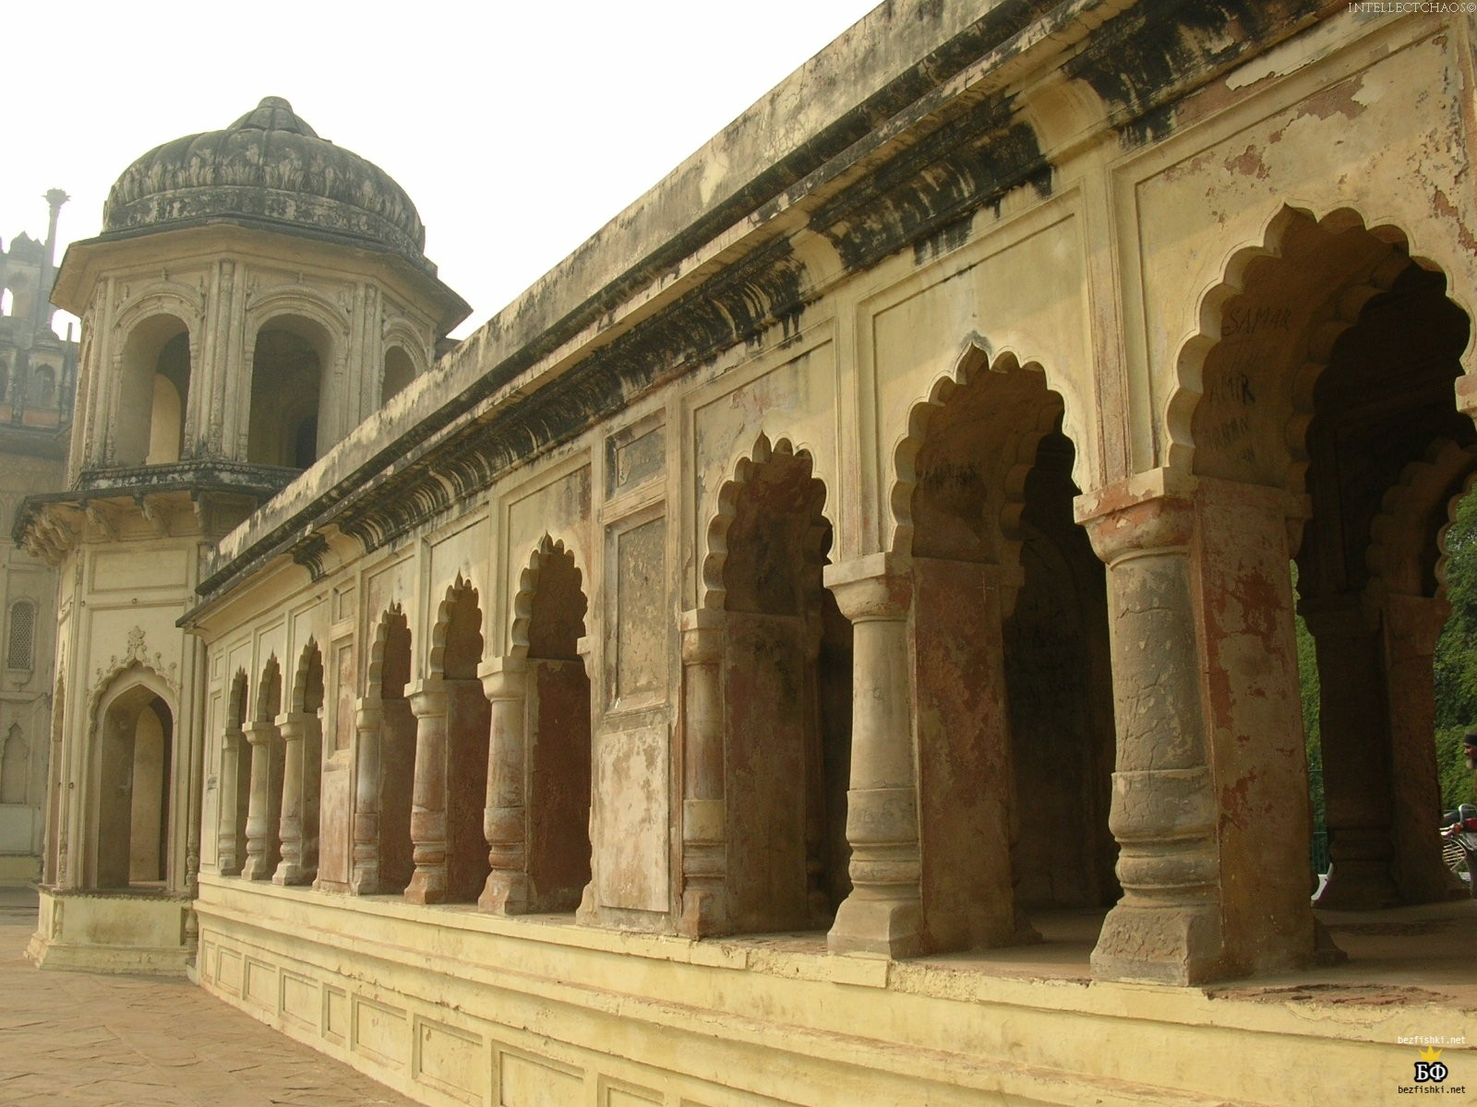

Slide 39
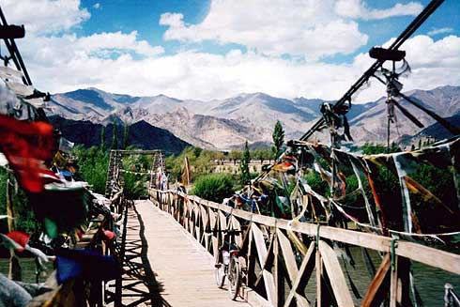
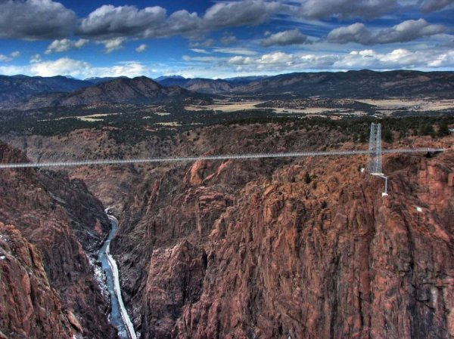
Міст Бейлі є найвищим мостом у світі. Він розташований в долині Ладакх між річками Драс і Суру в Гімалаях. Він був збудований індійською армією в серпні 1982 року.

Slide 40
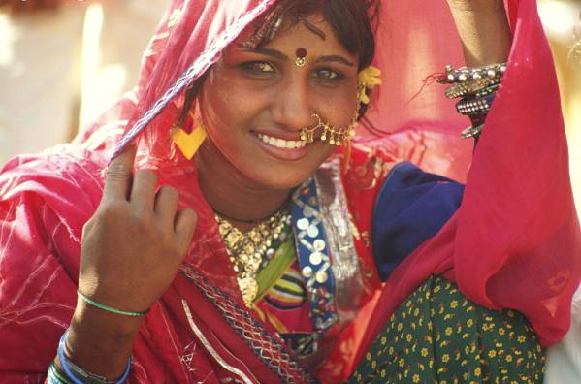
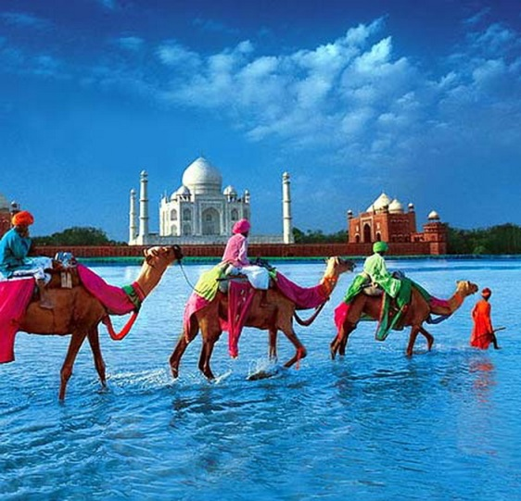

Slide 41
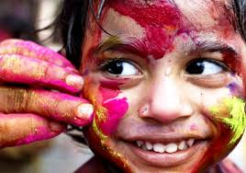
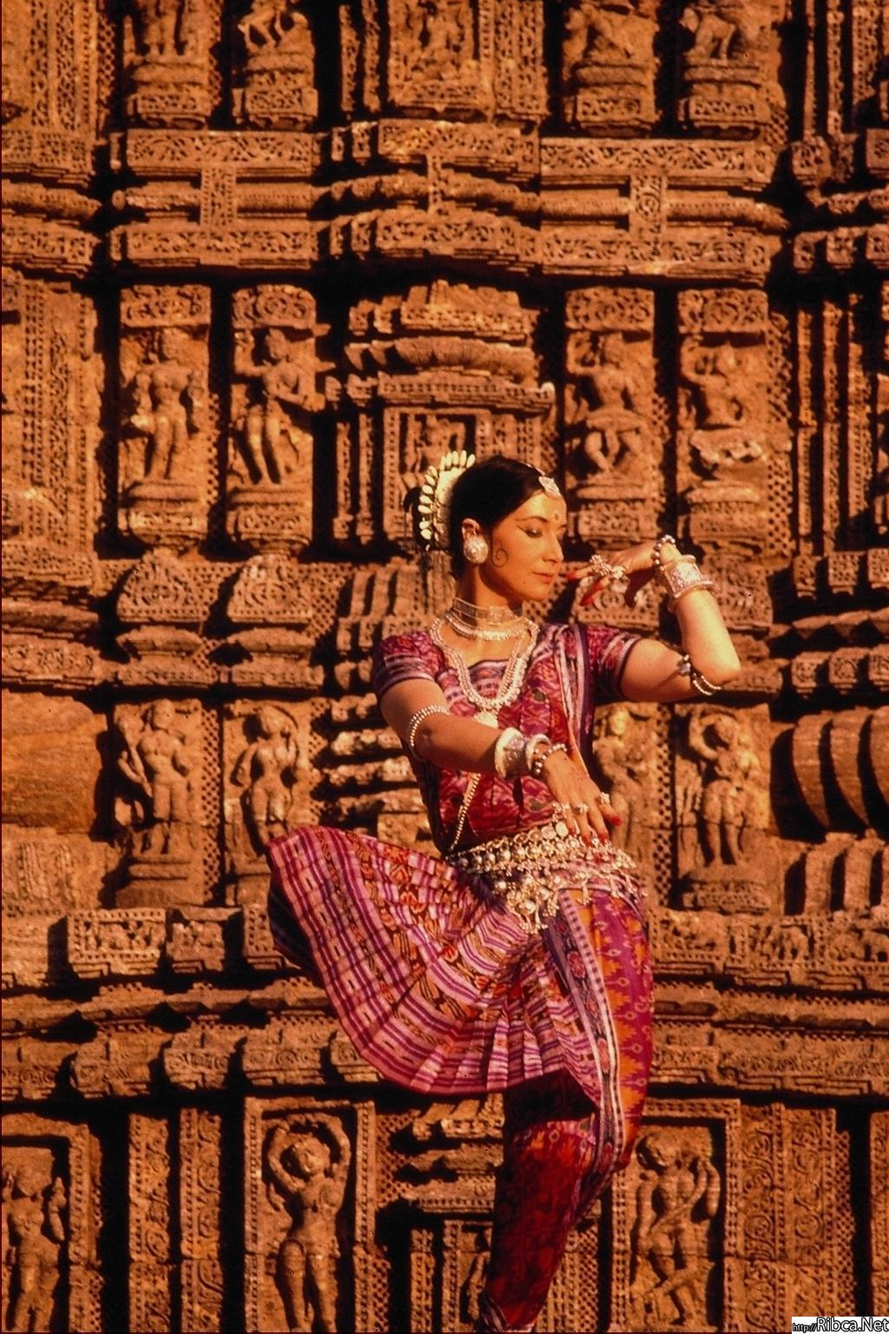
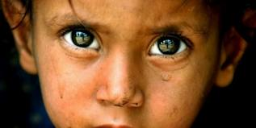

Slide 42
Багата духовна культура Індії – давній епос, образотворче та театральне мистецтво, класичний спів та танці, жіночий одяг сарі, культ змії кобри та багато іншого приваблює людей в цю країни з усього світу.

Slide 45
Танці є найбільш розвиненим видом мистецтва в Індії і є складовою частиною внутрішніх обрядів в кожному храмі. Індуїстські обрядові танці примітні експресивними рухами рук. Танець представляв собою версію молитви. Найвідомішими індійськими народними танцями є бхангра в Пенджабі, біху в Ассам, чхау в Західній Бенгалії.

Slide 48
Релігії
Всі основні види світового віросповідання присутні в Індії. Крім того, Індуїзм, Буддизм, Джайнізм і Сикхизм розвинулися саме тут.
Індуси представляють близько 80% відсотків населення Індії. Мусульмани є другою за величиною групою населення цієї країни - їх тут 13%. Між іншим, в Індії живе третє за величиною мусульманське населення в світі - більше тільки в Індонезії і в Пакистані.

Slide 50
Храми
Храм Вішну в місті Тірупаті побудований в 10 столітті, є найбільшим релігійним місцем паломництва. Важливіший ніж Рим чи Мекка, постійно відвудуєть в середньому 30.000 відвідувачів і отримує пожертви 6 млн.доларів щодня.

Slide 53
В Індії є 300000 діючих мечетей, більше ніж в будь-якій іншій країні, в тому числі мусульманського світу.
Храм Лотоса в Індії є одним з найбільш відвідуваних храмів у світі, за рік його поріг переступає понад 50 мільйонів людей.

Slide 54
Тадж-Махал

Slide 55
Храми Каджурахо широко відомі своїми еротичними скульптурами, і є одним з найбільш відвідуваних туристами визначних пам'яток Індії. Вчені все ще продовжують сперечатися про справжнє призначення еротичних скульптур Каджурахо зі сценами сексу в різних позах. В якості учасників цих сцен зображені навіть тварини.

Slide 56
Індійський кінематограф , так званий Боллівуд , обігнав Голлівуд з випуску фільмів. І це не тільки мюзикли з піснями і танцями , як було раніше , але і достатньо цікаві бойовики , фантастика і навіть жахи.

Slide 58
Індійська кухня
Особливий акцент в індійській кухні робиться на вегетаріанських бобах і овочах, приправлених традиційними спеціями, серед яких одне з перших місць займає суміш каррі. В основі індійської кухні також присутній рис, який разом з коржем і спеціями утворює блюдо тхали, а також подається разом зі стравою каррі.
Більша частина Індії вегетаріанська, саме тому вміле використання приправ перетворилося в справжнє мистецтво.
Серед величезної кількості спецій, які використовуються в індійській кухні слід виділити: кмин, коріандр, куркуму,
кардамон, червоний і зелений чилі, корицю, шафран, гвоздику, мускатний горіх, імбир, аніс, кунжут, цибулю і часник.

